Slide 1
ИГРЫ И ПОСОБИЯ ДЛЯ РАЗВИТИЯ
РЕЧИ ДЕТЕЙ старшего дошкольного возраста
Подготовила : воспитатель
1 кв.к Филатова Ю.Ю.

Slide 2
Хорошая речь – важное условие развития личности ребёнка.
Чем богаче и правильнее у ребёнка речь , тем легче высказывать ему свои мысли , тем шире его возможности в познании окружающего мира , содержательнее и полноценнее отношения со сверстниками и взрослыми, тем активнее осуществляется его психическое развитие.
Речь необходимо формировать и развивать в комплексе с общим развитием ребёнка.
Гораздо успешнее это осуществлять ,используя игры. Так как в дошкольном возрасте игровая деятельность является ведущей.

Slide 3
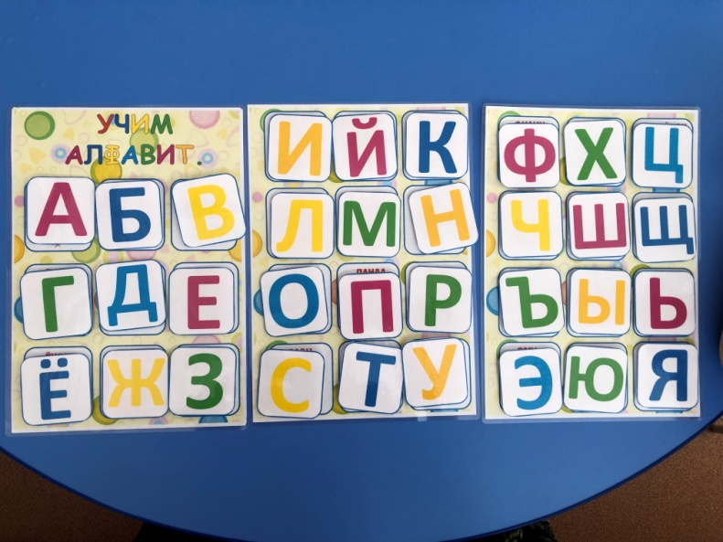
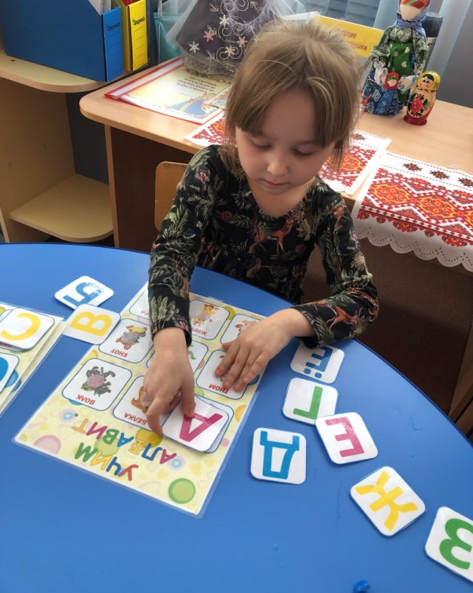
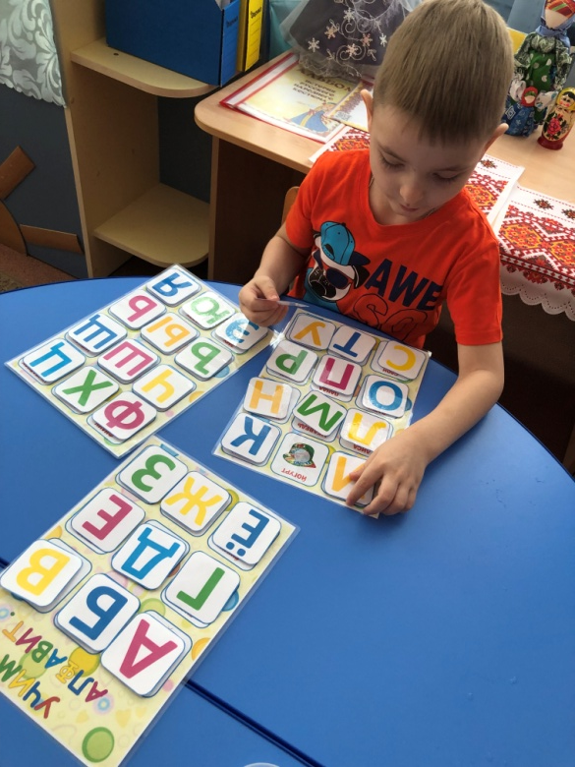
Дидактическая игра – прекрасное средство обучения и развития, используемое при усвоении любого программного материала .
1. Игра на липучках «Весёлый Алфавит»

Slide 4
Цель такой игры на липучках , благодаря нестандартным и ярким альбому , помогает воспитывать интерес к окружающему миру , способность к исследованию и творческому поиску , желание и умение учиться.
ЗАДАЧИ :
Формируют целостную картину мира , расширяют кругозор , обогащают словарный запас и развивают связную речь .
Развивают зрительное, слуховое ,тактильное восприятие , воображение , пространственное мышление , координацию руки и глаза, мелкую моторику рук.
Обогащают игровой опыт детей .

Slide 5
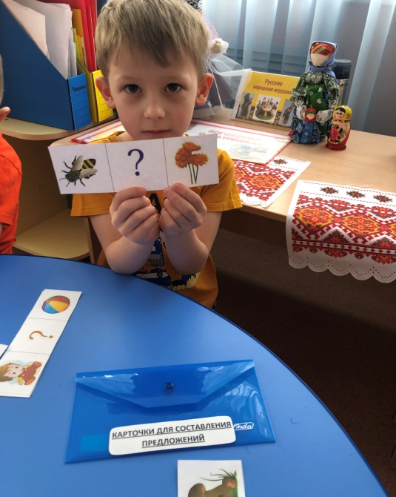
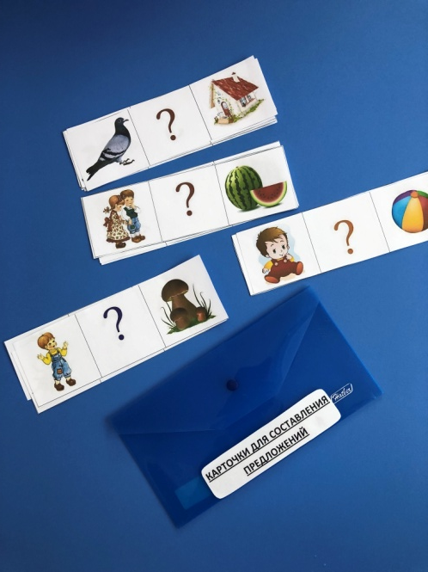
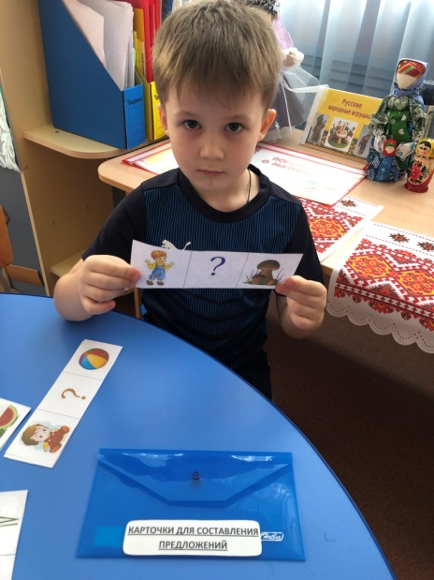
2. Дидактическое пособие. Карточки для составления предложений.
Цель : развитие лексических элементов речи ,совершенствование грамматического строя.
Задачи :
Расширения индивидуального словаря ;
Обучения навыку составления простых предложений
Развитие связной речи , умение строить диалог , отвечать и спрашивать развёрнуто и грамотно.

Slide 6
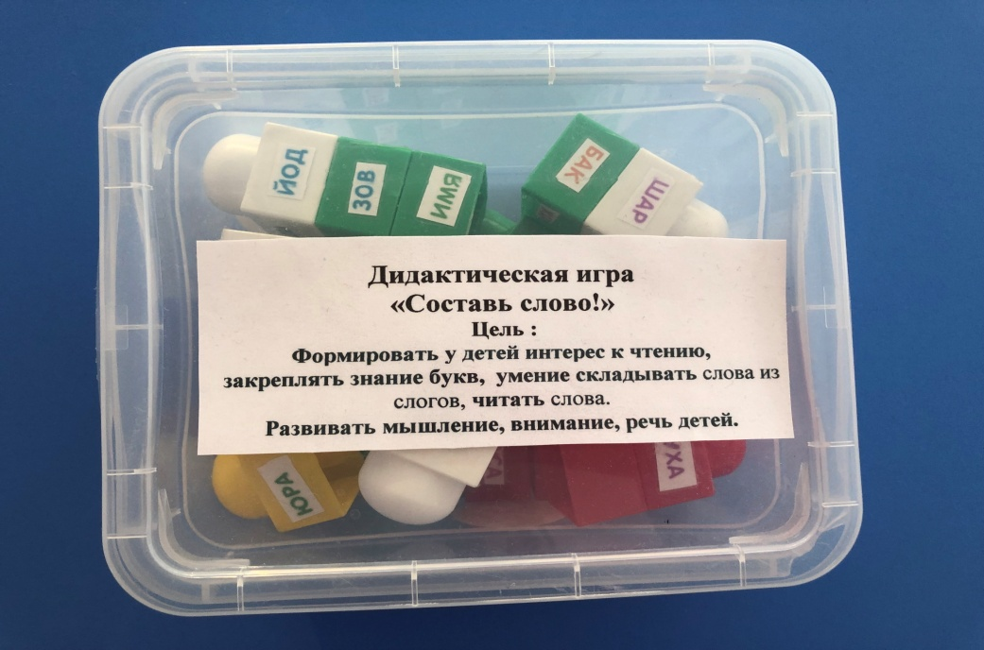
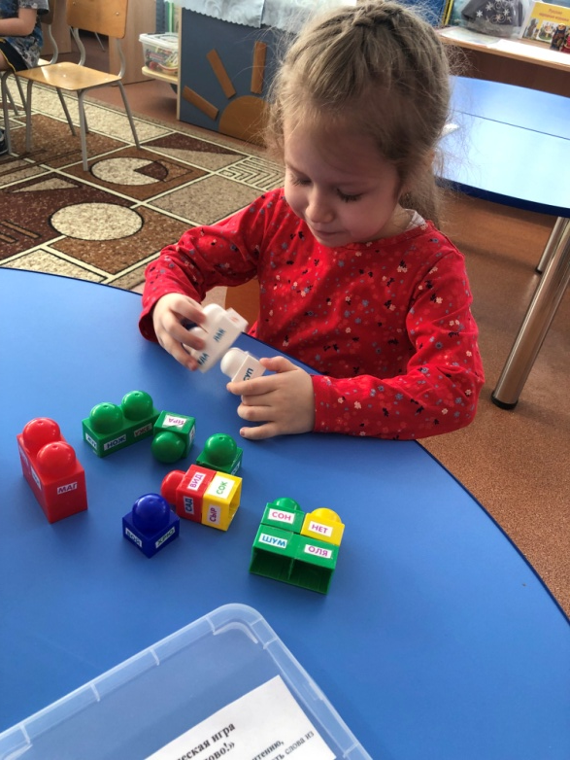
3. Дидактическая игра «Составь слово!»
Цель : Формировать у детей интерес к чтению , закреплять знания букв , умение складывать слова из слогов , читать слова.
Развивать мышление , внимание , речь детей.

Slide 7
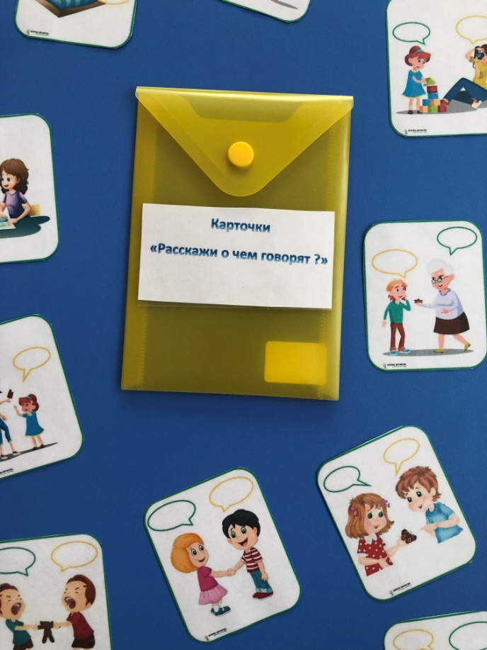
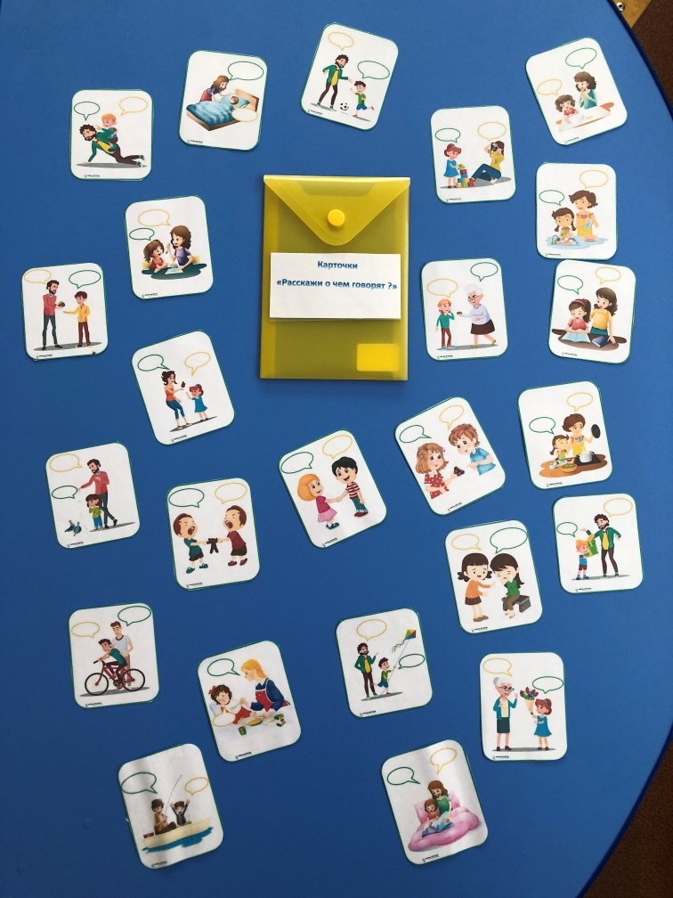
4. Методическое пособие. Карточки «Расскажи о чем говорят ?»
Цель : повышать интерес детей к получению знаний об окружающем . Развивать умственные и творческие способности , связную речь.

Slide 8
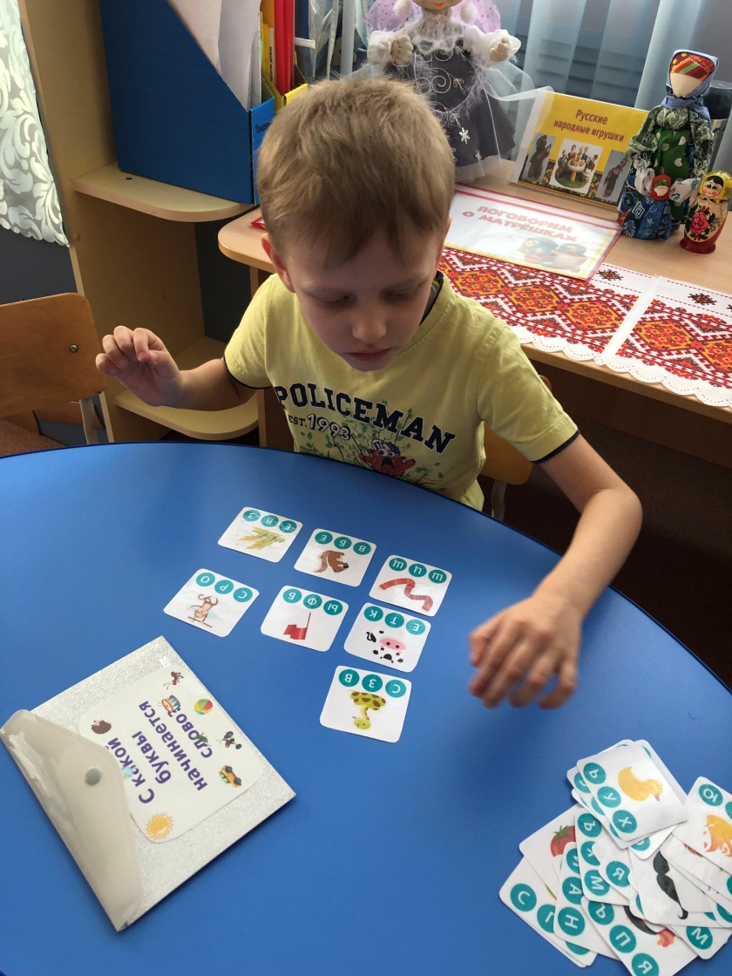
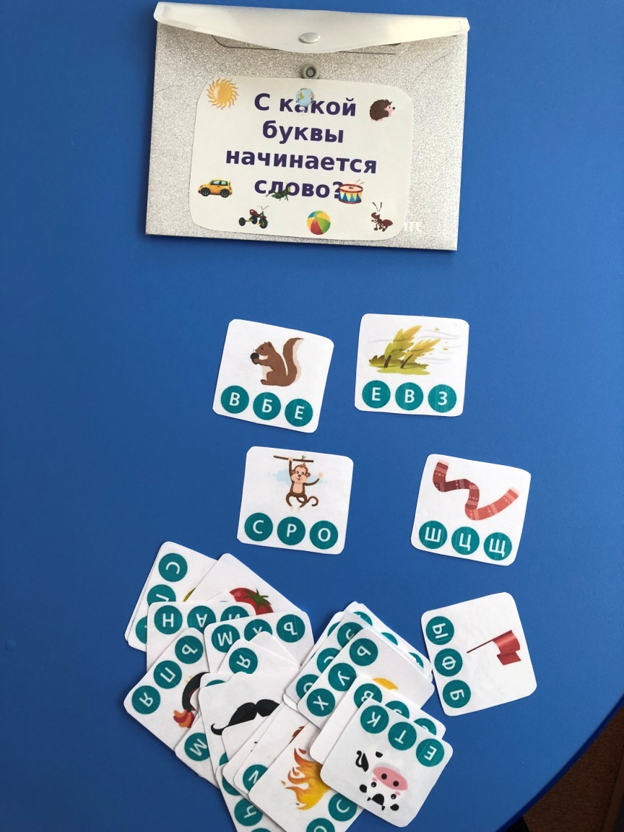
5. Методическое пособие . С какой буквы начинается слово ?

Slide 9
Цель данного пособия : активизация мыслительной деятельности , закрепления навыков звукового анализа обучение к чтению.
Пособие помогает решать следующие задачи :
закреплять знание букв ;
воспитывать внимание к звуковой стороне речи.
развивать фонематический слух , мышление , умение проводить звуковой анализ слов.

Slide 10
СПАСИБО ЗА ВНИМАНИЕ !!!

